Slide 1
«РАСТИМ ПАТРИОТОВ»
КОНСУЛЬТАЦИЯ ДЛЯ ВОСПИТАТЕЛЕЙ
Составила и провела
старший воспитатель
МБДОУ «Детский сад № 98»
Яркина Светлана Александровна

Slide 2
Патриотическое воспитание граждан Российской Федерации направлено на формирование и развитие личности, обладающей качествами гражданина, патриота и способной успешно выполнять гражданские обязанности в мирное и военное время. Система патриотического воспитания предусматривает формирование и развитие социально – значимых ценностей, гражданственности и патриотизма в процессе воспитания и обучения в образовательных учреждениях всех типов и видов.

Slide 3
Семья
Детский сад
Родной город
Родная страна

Slide 4
Чувство патриотизма включает в себя следующие параметры:
-чувство привязанности к местам, где человек родился и вырос;
- уважительное отношение к языку своего народа;
- заботу об интересах родины;
- гордость за социальные и культурные достижения своей страны;
- уважительное отношение к историческому прошлому своего народа, его обычаям и традициям;
- Стремление посвятить свой труд на благо могущества и расцвета родины.

Slide 5
Содержание и рациональность материала развивающей среды для организации работы по патриотическому воспитанию.
оформление уголка города в групповой комнате;
методическое обеспечение;
наличие игр и пособий для организации работы с детьми;
Соблюдение гигиенических требований при изготовлении пособий и игр.

Slide 7
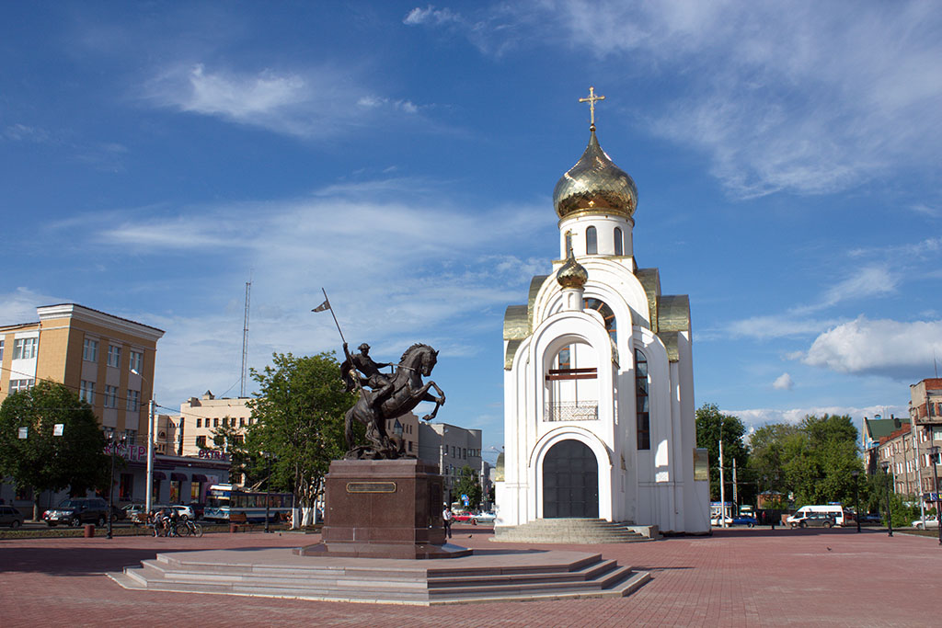

Slide 12
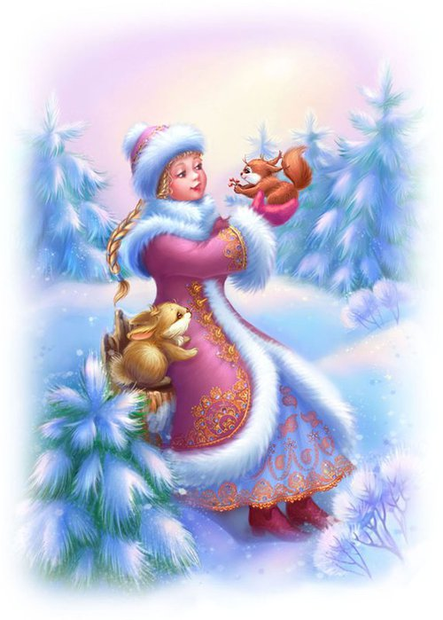

Slide 13
Спасибо за внимание!

